Slide 1


ZÁKLADNÍ ŠKOLA OLOMOUC
příspěvková organizace
MOZARTOVA 48, 779 00 OLOMOUC
tel.: 585 427 142, 775 116 442; fax: 585 422 713
email: kundrum@centrum.cz; www.zs-mozartova.cz
Projekt: ŠKOLA RADOSTI, ŠKOLA KVALITY
Registrační číslo projektu: CZ.1.07/1.4.00/21.3688
EU PENÍZE ŠKOLÁM
Operační program Vzdělávání pro konkurenceschopnost

Slide 2
ZÁKLADNÍ ŠKOLA OLOMOUC
příspěvková organizace
MOZARTOVA 48, 779 00 OLOMOUC
tel.: 585 427 142, 775 116 442; fax: 585 422 713
email: kundrum@centrum.cz; www.zs-mozartova.cz
Autor: | Mgr. Marie Švandová
Vzdělávací oblast: | Člověk a jeho svět
Vzdělávací obor: | Vlastivěda
Vyučovací předmět: | Vlastivěda
Ročník: | 5.
Tematická oblast: | České dějiny 2
Téma hodiny: | Národ sobě
Označení DUM: | VY_32_INOVACE_41.10.ŠVA.VL.5
Vytvořeno: | 25. 10. 2013

Slide 3

Národ sobě
Rozvoj kultury a umění

Slide 4
V druhé polovině 19. stol. dochází k velkému kulturnímu rozvoji českého národa
Ve městech přibývá české obyvatelstvo
Zvyšuje se počet českých úředníků,
obchodníků a řemeslníků
Vychází české noviny
Zakládají se kulturní a politické spolky

Slide 5
Největší národní organizací se stal tělovýchovný spolek Sokol
Nabízel pravidelné cvičení
Pořádal veřejná cvičení - slety

Slide 6
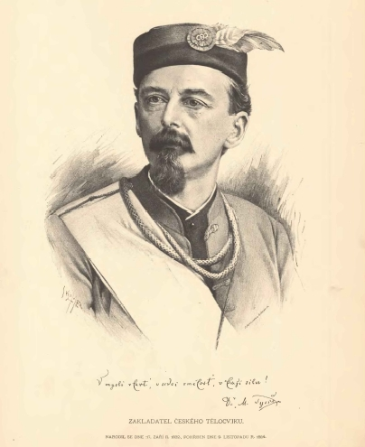
Zakladatel Sokola Miroslav Tyrš
[Obr. 1]

Slide 7
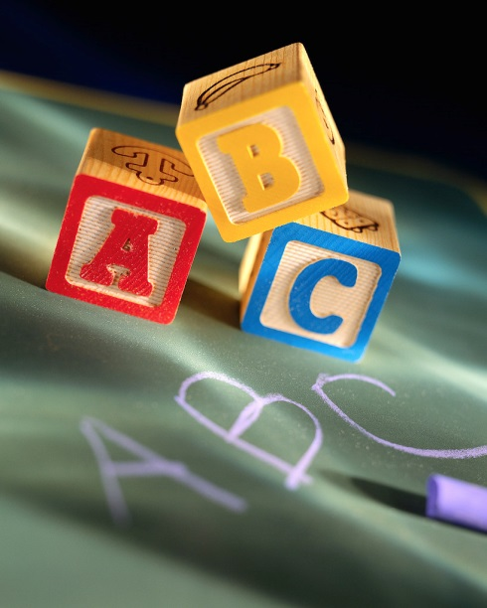
Velký rozmach nastal ve školství
Přibývají školy
Obecné
Střední
Odborné
Přibývá vzdělaného obyvatelstva

Slide 8
Také pražská univerzita umožňovala celé
studium v češtině
Samostatná česká universita začala vychovávat
české vzdělance – vědce, filosofy
Mezi jinými i Tomáš Garrique Masaryk

Slide 9
Vyrůstá nová generace českých spisovatelů,
básníků, architektů, hudebních skladatelů,
sochařů a malířů.
Božena Němcová – autorka slavné Babičky
a sběratelka lidových pohádek
Alois Jirásek – Staré pověsti české
Karel Jaromír Erben – Kytice
Svatopluk Čech
Jan Neruda

Slide 10
Splnil se sen českých národních buditelů – v Praze bylo postaveno
Národní divadlo
bylo postaveno z dobrovolných sbírek pod heslem
Národ sobě

Slide 11
Slavnostně položeny
základní kameny z legendárních míst české historie - Říp, Blaník, Radhošť
1868
1881
Vypukl požár,
který budovu téměř zničil
1883
Slavnostně otevřeno představení
Opery Bedřicha Smetany - Libuše

Slide 12
Na výzdobě se podíleli významní
čeští malíři a sochaři
Josef Václav Myslbek
Mikoláš Aleš

Slide 13
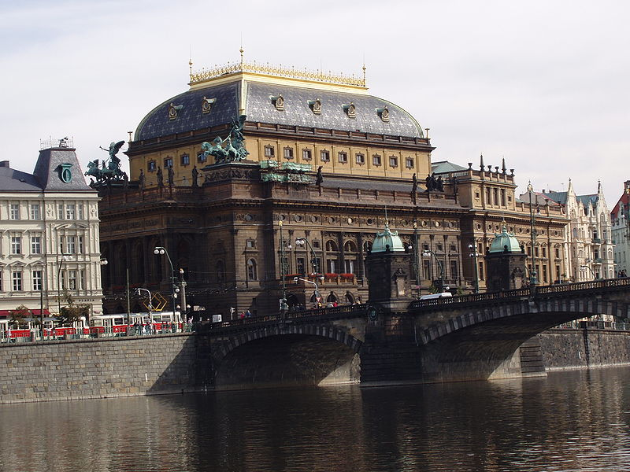
Národní divadlo
[Obr.2]

Slide 14
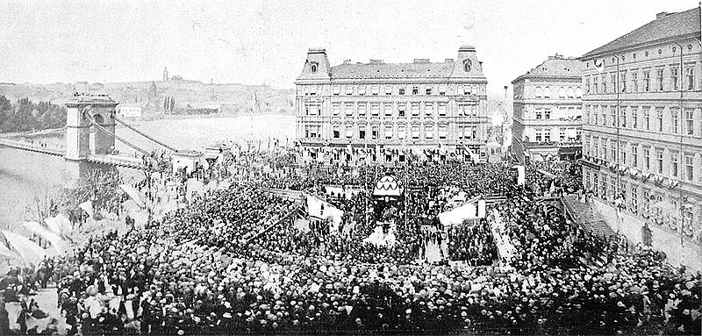
[Obr. 3]
Položení základních kamenů

Slide 15
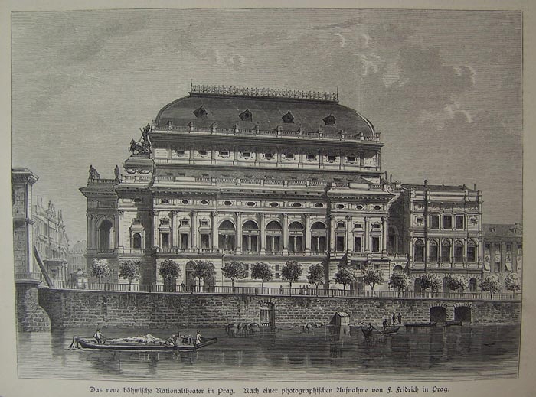
[Obr. 4]
Dřevořezba z roku 1881

Slide 16
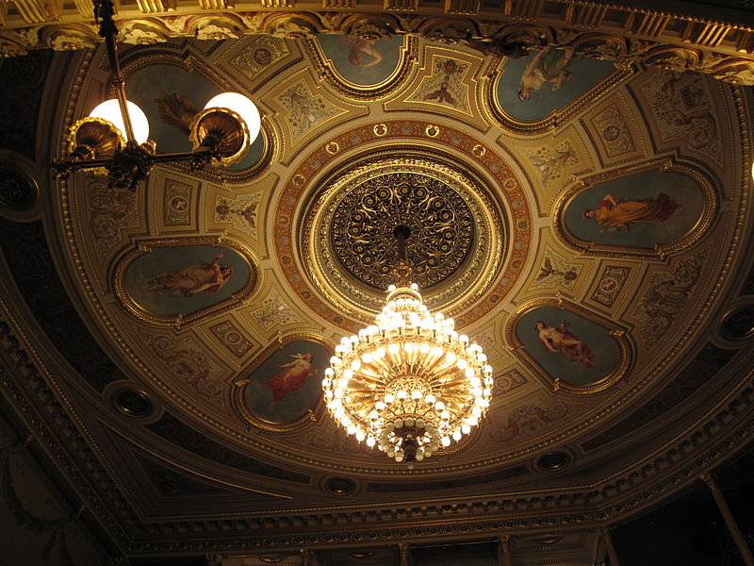
[Obr.5 ]
Současná výzdoba

Slide 17
ZÁKLADNÍ ŠKOLA OLOMOUC
příspěvková organizace
MOZARTOVA 48, 779 00 OLOMOUC
tel.: 585 427 142, 775 116 442; fax: 585 422 713
email: kundrum@centrum.cz; www.zs-mozartova.cz
Seznam použité literatury a pramenů:
ČAPKA, F. Vlastivěda 5. Významné události nových českých dějin, učebnice pro 5.ročník. Brno: Nová škola, 2013. ISBN 978-80-7289-480-2. s. 17 - 18.
Čapka, F. Člověk a jeho svět. Lidé a čas. Obrazy z novějších českých dějin. Všeň: ALTER, 2012. 59 s. ISBN 978-80-7245-229-3.
Dlouhý, A., Chmelařová, H. Pracovní listy k učebnici Obrazy z novějších českých dějin. Všeň: ALTER, 2011. 47 s. ISBN 80-7168-013-3.
Použité zdroje:
Obrazový materiál je použit z galerie obrázků a klipartů Microsoft Office.

Slide 18
Strana 6
[OBR.1] [cit.2013-24-10]Dostupný pod licencí Creative Commons na
WWW:<http://cs.wikipedia.org/wiki/
Soubor:Jan_Vil%C3%ADmek_-_Miroslav_Tyr%C5%A1.jpg>.
Strana 13
[OBR.2] [cit.2013-24-10 ]Dostupný pod licencí Creative Commons na
WWW:<http://cs.wikipedia.org/wiki/Soubor:Praha_2005-09-20_n%C3%A1rodn%C3%AD_divadlo.jpg>.
Strana 14
[OBR.3] [cit.2013-24-10 ]Dostupný pod licencí Creative Commons na
WWW:<http://commons.wikimedia.org/wiki/File:Zakladni_kamen_Narodniho_divadla.jpg>.
Strana 15
[OBR.4] [cit.2013-24-10 ]Dostupný pod licencí Creative Commons na
WWW:<http://cs.wikipedia.org/wiki/Soubor:Narodni_divadlo_Praha_1881.jpg>.

Slide 19
Strana 15
[OBR.4] [cit.2013-24-10 ]Dostupný pod licencí Creative Commons na
WWW:<http://cs.wikipedia.org/wiki/Soubor:N%C3%A1rodn%C3%AD_divadlo,_interi%C3%A9r_%283%29.jpg>.
Nečíslovaný obrazový materiál je použit z kolekce programu Microsoft PowerPoint.

